Slide 1
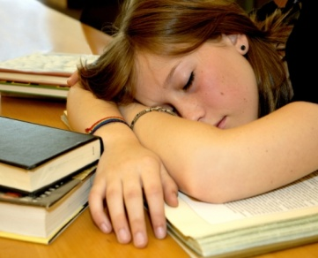
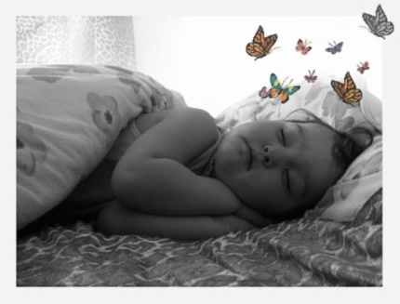
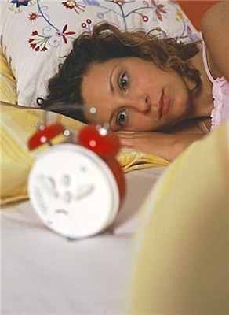
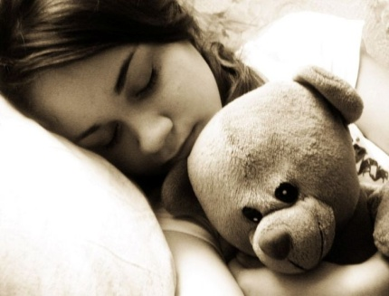
Гигиена сна

Slide 2
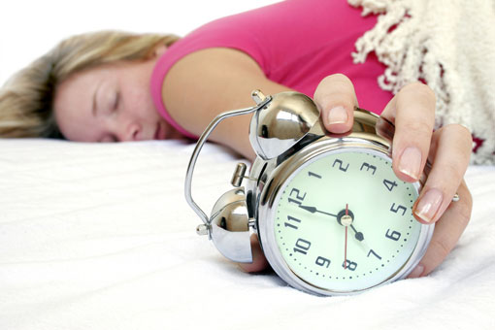
Физиология сна: здоровый сон, профилактика расстройств сна
Уже давно известен тот факт, что человек около третьей части своей жизни тратит на сон. И здесь нас подстерегает большая опасность – если относиться к своему сну пренебрежительно, это рано или поздно скажется на нашем общем самочувствии и на состоянии нашего здоровья.
И понимать это большинство людей начинает только тогда, когда сталкивается с различного рода расстройствами сна и понижением своей работоспособности.

Slide 3
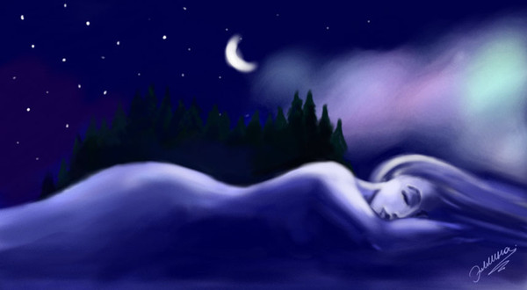
Гигиена сна
Полученные к настоящему времени научные данные о составе и структуре сна, функциях его отдельных стадий позволяют сформулировать ряд практических рекомендаций относительно организации режима и гигиены сна.
Рекомендуется исключить прием пищи непосредственно перед сном. За два часа до сна можно принимать только легкую пищу (овощи, фрукты, кисломолочные продукты).
Ложиться желательно не позже 22-23 часов. Для нормального ночного сна вполне достаточно 5 – 6 часов. Самое полезное время для сна – с одиннадцати часов вечера – до пяти часов утра. Днем спать не рекомендуется. Особенно нежелательно спать перед закатом Солнца. Продолжительность сна зависит от съеденного за день: чем меньше съел – тем меньше требуется сна. Мало спят долгожители – не более 4-6 часов в сутки.
Спать рекомендуется головой на север (или на восток). Направление движения электромагнитных волн земной коры и человека должны совпадать. Используя этот метод, академик Гельмгольц даже лечил людей.

Slide 4
Спать лучше на твердой ровной поверхности. На мягких перинах тело неизбежно прогибается, а это вызывает нарушение кровоснабжения различных органов, которые оказываются зажатыми. Кроме того, это приводит к защемлению нервных окончаний, что может неблагоприятно сказаться на любой части тела. Недаром тем, кто перенес травму позвоночника, и больным радикулитом врачи рекомендуют спать совершенно на жестком ложе. Здоровым людям лучше обходиться без подушки, либо ограничится тонкой и достаточно плотной подушкой. Это поддерживает в нормальном состоянии шейный отдел позвонков, улучшает мозговое кровообращение. Однако больным с сердечно-сосудистой недостаточностью и бронхиальной астмой не стоит отказываться от подушки до излечения основного заболевания.
Спать желательно возможно наиболее обнаженными. Когда холодно, лучше накрыться лишним одеялом.
Хуже всего спать на животе. Лучше всего – на боку, переворачиваясь несколько раз в течении ночи с одного бока на другой (переворачивание происходит автоматически), чтобы не перегружать почки и другие органы. Можно спать на спине.

Slide 5
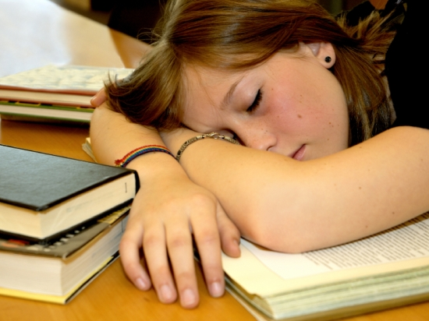
Ночные сквозняки очень вредны, они приводят к насморку и простуде. Лучше всего открыть форточку, но плотно закрыть дверь. Или оставлять открытым окно в соседней комнате и не закрывать двери. В крайнем случае, можно как следует проветривать спальню перед сном. Чтобы избежать простуды - можно порекомендовать спать в носках.
Сон человека делится на циклы, каждый из которых состоит из фаз "быстрого" и "медленного" сна различной глубины. Обычно циклы длятся от 60 до 90 минут, причем подмечено, что у здоровых людей цикл приближается к 60 минутам. Однако к утру, особенно при чрезмерно долгом сне, циклы сильно растягиваются. Одновременно резко повышается доля "быстрого" сна, во время которого мы и видим сновидения. Для полного отдыха достаточно спать 4 своих биоцикла. Именно столько спят многие долгожители. Однако нормально спать и 6 биоциклов. Очень важно не прерывать сон во время биоцикла. Если разбудить человека в середине одного из таких интервалов, то он будет чувствовать себя неотдохнувшим, разбитым. Поэтому лучше вставать не по будильнику, а по "внутренним часам". Одни спят по 10-11 часов и никак не могут подняться, другие, напротив, страдают бессонницей.

Slide 6
Главное правило для любителей долгого сна: не залеживайтесь в постели! Как только человек проснулся (а это может быть и рано утром), надо улыбнуться, потянуться, сбросить одеяло и подняться. А обычно люди смотрят на часы: "Ой, еще только 5 часов!" и опять ложатся. Но польза от такого вылеживания весьма сомнительная. Если начать вставать в 4 или 5 утра, то появится масса времени для гимнастики, водных процедур, дел по дому. Правда, первые 5-7 дней утром или днем будет хотеться спать, но это не истинная потребность, а лишь привычка организма. Потом это пройдет. Но в течение дня желательно несколько раз проводить расслабление (Шавасану).
Перед сном рекомендуется освободиться от возбуждающих нервную систему переживаний уходящего дня. Известен мудрый афоризм: «Спокойная совесть – это лучшее снотворное». Человек обязательно должен перед сном проанализировать все свои мысли, слова и действия, имевшие место в течении прожитого дня. При сильной усталости ног лучше принять позу лежа на спине с согнутыми и прижатыми к груди ногами. Такая поза способствует отдыху вен ног, облегчает кровообращение и работу сердца.

Slide 7
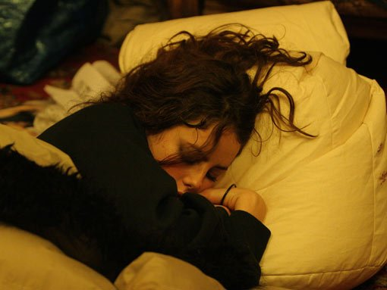
К сожалению, молодежь и подростки нередко сокращают время, необходимое для сна, ради вечерних развлечений — всевозможных зрелищ, танцев и т. п. Засыпание после таких мероприятий наступает, как правило, не сразу, ибо переход из состояния повышенной активности ко сну совершается с трудом. В результате продолжительность сна оказывается меньше нормы. А утром приходится вставать в заданное режимом время — на учебу или на работу.
Вот почему очень нежелательны систематические вечерние и особенно ночные развлечения в ущерб сну.

Slide 8
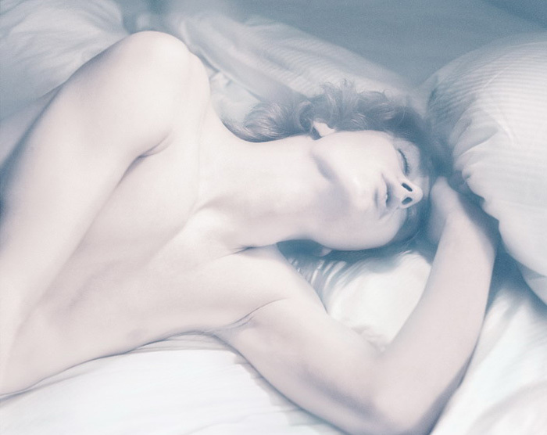
Молодежные вечеринки нередко сопровождаются курением и употреблением алкоголя. Между тем оба эти фактора крайне отрицательно влияют на сон. Курение возбуждает и ухудшает вентиляцию легких, а для полноценного сна необходимо достаточное поступление в кровь кислорода. Даже у здоровых испытуемых небольшие дозы алкоголя подавляют фазу «быстрого» сна в первую половину ночи с последующей его «отдачей» в конце ночи. Однако одновременно происходит изменение содержания сновидений: они становятся более интенсивными, яркими, устрашающими. В результате учащаются пробуждения, прерывающие неприятные сновидения, и формируется порочный круг: пробуждения приводят к еще большему сокращению длительности «быстрого» сна, а сокращение его делает сновидения, в свою очередь, еще более неприятными.

Slide 9
Попытки продлить сон сверх необходимого также не приводят к положительным результатам. Было проведено исследование, при котором людям предлагали оставаться в постели в течение нескольких часов после их утреннего естественного пробуждения в затемненной и звукоизолированной комнате. Пребывание в этих условиях приводило к повторному засыпанию, но когда затем наступало окончательное пробуждение, у людей, вопреки ожиданию, отмечалось снижение работоспособности и настроения. Предполагается, что это происходит потому, что искусственно продленный сон протекает в тот период суток, который обычно предназначен для бодрствования. Следовательно, отсыпаться «впрок» невозможно. По суточному ритму активности принято выделять две большие группы лиц — «сов» и «жаворонков». «Совы» обнаруживают пик работоспособности и хорошего настроения в вечерние часы и способны эффективно работать в первой половине ночи, зато им трудно даются раннее пробуждение и в первой половине дня они чувствуют себя сонливыми. «Жаворонки», наоборот, предпочитают работу в ранние утренние часы и с трудом выносят вынужденную отсрочку в засыпании.
Между тем число лиц, предъявляющих жалобы на плохой сон, постоянно растет, причем не только среди пожилых, но и среди молодых людей. И это не только медицинская проблема — в не меньшей степени это проблема правильной организации режима труда и отдыха. Полноценный сон необходим для успешного обучения, но и организация учебного процесса во многом может повлиять на характер сна.
Однако хотелось бы подчеркнуть, что расстройства сна являются нередко первым предвестником нервных или психических расстройств.

